Slide 1
Chapter 8
Search

Slide 2
所谓查找，就是在数据集合中寻找满足某种条件的数据对象。
  查找成功 即找到满足条件的数据对象。这时, 作为结果, 可报告该对象在结构中的位置, 还可给出该对象中的具体信息；
  查找不成功 即搜索失败。作为结果, 应报告一些信息, 如失败标志、位置等。

Slide 3
用于查找的数据集合称为查找表，它是由同一数据类型的对象(或记录)组成；
每个对象有若干属性，其中某个属性的值可唯一地标识这个对象，称为关键码。
使用基于关键码的查找，查找结果应是唯一的。
实际应用时，可以使用基于任何属性的查找方法，但查找结果可能不唯一。

Slide 4
实施查找时有两种不同的环境
  静态环境 查找表在插入和删除等操作的前后不发生改变。
  ⎯ 静态查找表
  动态环境 为保持较高的查找效率, 查找表在执行插入和删除等操作的前后将自动进行调整，结构可能发生变化。
  ⎯ 动态查找表

Slide 5
查找算法的评价指标
查找成功:最少比较次数
最多比较次数
平均比较次数
查找失败:最少比较次数
最多比较次数
平均比较次数

Slide 6
如何进行查找？
查找的方法取决于查找表的结构。
由于查找表中的数据元素之间不存在明显的组织规律，因此不便于查找。
为了提高查找的效率，需要在查找表中的元素之间人为地附加某种确定的关系，即用另外一种结构来表示查找表。

Slide 7
8.2 静态查找表
8.3 动态查找表
8.4 哈希表

Slide 8

8.2 静态查找表
一、顺序查找表
二、有序查找表
三、索引顺序表

Slide 9
一、顺序查找表
以顺序表或线性链表表示静态查找表。

Slide 10
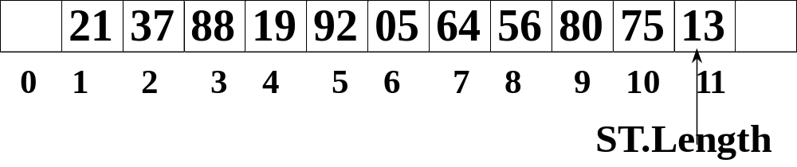
顺序查找过程
k
k
ST.elem
假设给定值 e=64,
要求 ST.elem[k] = e, 问: k = ?

Slide 11
int location( SqList L, ElemType& e)
{
k = 1;
p = L.elem;
while(k<=L.length&&(*p!=e))
{k++;p++;}
if ( k<= L.length) return k;
else return 0;
}

Slide 12
i
i
ST.elem
64
key=64
i
i
60
key=60
ST.elem

Slide 13
int Search_Seq(SqList ST, TYPE key )
{
ST.elem[0].key = key; // “哨兵”
for (i=ST.length;
ST.elem[i].key!=key; --i)
; // 从后往前找
return i; // 找不到时，i为0
}

Slide 14
分析顺序查找的
时间性能

Slide 15
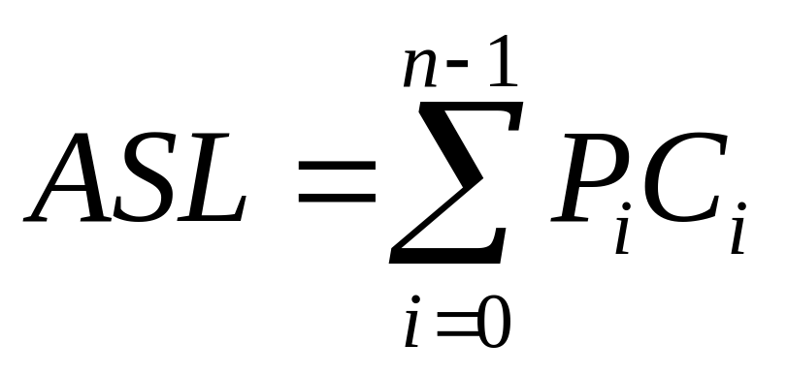
查找算法的平均查找长度
(Average Search Length)
为确定记录在查找表中的位置，需
和给定值进行比较的关键字个数的期望
值

Slide 16
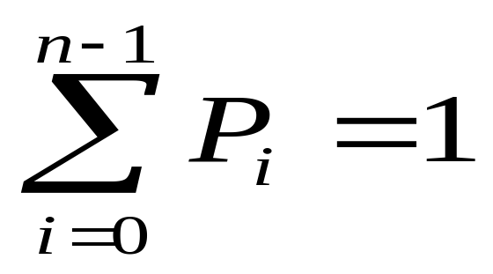
其中: n 为表长，P_{i} 为查找第i个记录的概率，且
C_{i}为找到该记录时，曾和给定值比较过的关键字的个数。

Slide 17
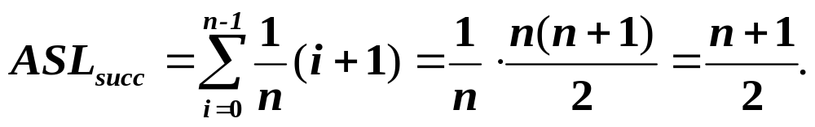
在等概率情形 p_{i} = 1/n, i = 0,1,…, n-1
在搜索不成功情形，ASL_{unsucc} = n

Slide 18
查找成功:最少比较次数 1
最多比较次数 n
平均比较次数 (n+1)/2
查找失败:最少比较次数 n
最多比较次数 n
平均比较次数 n

Slide 19
二、有序查找表——折半查找
上述顺序查找表的查找算法简单，但平均查找长度较大，特别不适用于表长较大的查找表。
若以有序表表示静态查找表，
则查找过程可以基于“折半”进行。

Slide 20
基于有序顺序表的折半查找
设n个对象存放在一个有序顺序表中，并按其关键码从小到大排好了序；
折半查找时, 先求位于搜索区间正中的对象的下标mid，用其关键码与给定值x比较。

Slide 21
  Element[mid].key==x 搜索成功；
  Element[mid].key>x 把搜索区间缩小到表的前半部分，继续折半搜索；
  Element[mid].key<x 把搜索区间缩小到表的后半部分，继续折半搜索；
如果搜索区间已缩小到一个对象，仍未找到想要搜索的对象，则搜索失败。

Slide 22
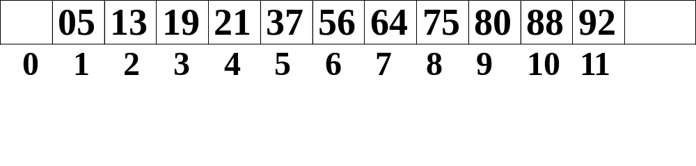
例如: key=64 的查找过程如下
ST.length
ST.elem
low
low
high
high
mid
mid
mid
mid = (low+high)/2
Low 指示查找区间的下界
high 指示查找区间的上界

Slide 23

0 1 2 3 4 5 6 7 8
6
-1 0 1 3 4 6 8 10 12
搜索
low
mid
high
6
5 6 7 8
6 8 10 12
low
mid
high
6
5
6
6
low
mid
high
搜索成功的例子

Slide 24
0 1 2 3 4 5 6 7 8
5
-1 0 1 3 4 6 8 10 12
搜索
low
mid
high
5
5 6 7 8
6 8 10 12
low
mid
high
5
5
5
6
low
mid
high
搜索失败的例子

Slide 25
int Search_Bin(Stable ST, TYPE key)
{ low = 1; high = ST.length;
while(low<=high)
{mid=(low+high)/2;
if(key==ST.elem[mid].key)return mid;
if(key<ST.elem[mid].key)high=mid-1;
if(key>ST.elem[mid].key)low=mid+1;
}
return 0;
}

Slide 26
有序顺序表的折半搜索的判定树
( 10, 20, 30, 40, 50, 60 )
<
30
>
=
10
50
<
>
<
>
=
=
20
40
60
<
=
>
<
=
>
<
=
>

Slide 27
搜索成功时检测指针停留在树中某个结点
搜索不成功时检测指针停留在某个外结点（失败结点）
<
30
>
=
10
50
<
>
<
>
=
=
搜索40
20
40
60
<
=
>
<
=
>
<
=
>
搜索22

Slide 28
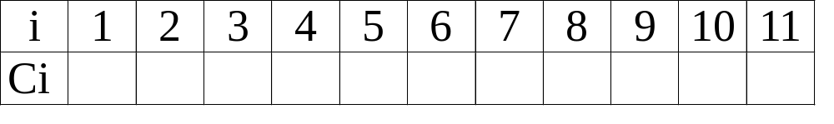
分析折半查找的平均查找长度
先看一个具体的情况，假设：n=11
3
4
2
3
4
1
3
4
2
3
4
6
3
9
1
4
7
10
2
5
8
11
判定树

Slide 29
查找成功:最少比较次数 ?
最多比较次数 ?
平均比较次数 ?
查找失败:最少比较次数 ?
最多比较次数 ?
平均比较次数 ?

Slide 30
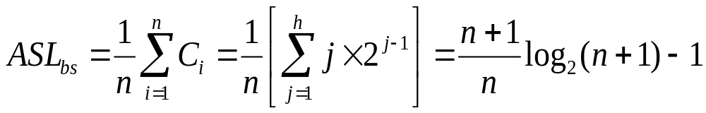
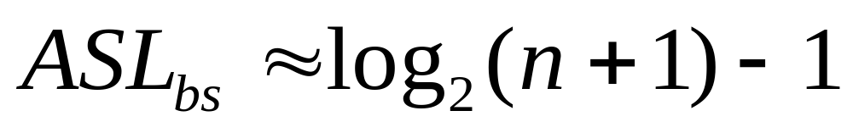
一般情况下，表长为 n 的折半查找的判定树的深度和含有 n 个结点的完全二叉树的深度相同
假设 n=2^{h}-1 并且查找概率相等
则
在n>50时，可得近似结果

Slide 31
三、索引顺序查找
1）由索引确定记录所在区间
2）在顺序表的某个区间内进行查找
可见:
索引顺序查找的过程也是一个
“缩小区间”的查找过程
注意：索引可以根据查找表的特点来构造

Slide 32
索引顺序查找的平均查找长度 =
查找“索引”的平均查找长度
+ 查找“顺序表”的平均查找长度

Slide 33


8.3 动态查找表
一、二叉排序树
二、二叉平衡树
三、B树

Slide 34

一、二叉排序树
（二叉搜索树）

Slide 35
二叉排序树或者是一棵空树；或者
是具有如下特性的二叉树
（1）若它的左子树不空，则左子树上
所有结点的值均小于根结点的值
（2）若它的右子树不空，则右子树上
所有结点的值均大于根结点的值
（3）它的左、右子树也都分别是二叉
排序树

Slide 36
50
30
80
20
40
90
10
25
35
66
85
23
88
不
是二叉排序树

Slide 37
二叉搜索树的建立
输入数据{53, 78, 65, 17, 87, 09, 81, 15}
53
53
53
53
53
17
78
17
78
78
78
65
65
87
65
53
53
53
17
78
17
78
17
78
09
65
87
09
65
87
09
65
87
81
15
81

Slide 38
二叉排序树的
查找算法

Slide 39
若二叉排序树为空，则查找不成功
否则:
1）若给定值等于根结点的关键字，
则查找成功
2）若给定值小于根结点的关键字，
则继续在左子树上进行查找
3）若给定值大于根结点的关键字，
则继续在右子树上进行查找

Slide 40
例如:
二叉排序树
50
50
50
50
50
50
30
30
80
80
20
40
40
90
90
35
35
85
32
88
查找关键字
50 ,
35 ,
90 ,
95

Slide 41
如果对一棵二叉排序树进行中序遍历，可以按从小到大的顺序，将各结点关键码排列起来，所以也称二叉搜索树为二叉排序树。

Slide 42
在查找过程中，生成了一条查找路径
从根结点出发，沿着左分支或右分支逐层向下直至关键字等于给定值的结点
——查找成功
或者
从根结点出发，沿着左分支或右分支逐层向下直至指针指向空树为止
——查找不成功

Slide 43
搜索45
搜索28
35
搜索成功
15
45
10
25
40
50
20
30
搜索失败

Slide 44
查找性能的分析
对于每一棵特定的二叉排序树，均可按照平均查找长度的定义来求它的 ASL 值，显然，由值相同的 n个关键字，构造所得的不同形态的各二叉排序树的平均查找长度的值不同，甚至可能差别很大。

Slide 45
由关键字序列 1,2,3,4,5构造的二叉排序树
1
2
3
ASL =(1+2+3+4+5)/5 = 3
4
5
由关键字序列 3,1,2,5,4构造的二叉排序树
3
1
5
ASL =(1+2+3+2+3)/5 = 2.2
2
4

Slide 46
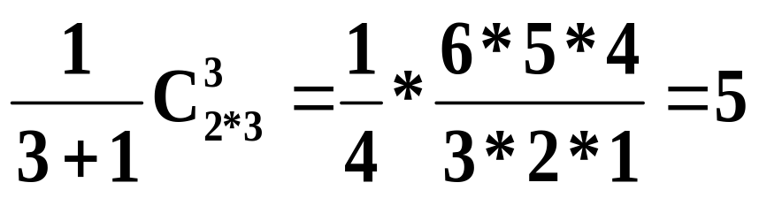
n 个结点的二叉排序树的数目
3 个结点的二叉排序树
{123} {132} {213} {231} {312} {321}
1
1
2
3
3
2
3
1
3
1
2
3
2
2
1

Slide 47
同样 3 个数据{ 1, 2, 3 }，输入顺序不同，建立起来的二叉搜索树的形态也不同。这直接影响到二叉搜索树的搜索性能。
如果输入序列选得不好，会建立起一棵单支树，使得二叉搜索树的高度达到最大 。

Slide 48
二、二叉平衡树
（AVL树）

Slide 49
一棵AVL树或者是空树，或者是具有下列性质的二叉搜索树：它的左子树和右子树都是AVL树，且左子树和右子树的高度之差的绝对值不超过1。
A
C
B
A
D
C
D
E
B
E
不平衡
平衡

Slide 50
结点的平衡因子
(balance factor)
每个结点附加一个数字, 给出该结点右子树的高度减去左子树的高度所得的高度差, 这个数字即为结点的平衡因子。
AVL树任一结点平衡因子只能取
-1, 0, 1

Slide 51
如果一个结点的平衡因子的绝对值大于1, 则这棵二叉搜索树就失去了平衡, 不再是AVL树
如果一棵二叉搜索树是平衡的,
且有 n个结点，其高度可保持在
O(log₂n),平均搜索长度也可保持在O(log₂n)。

Slide 52
5
5
4
8
4
8
2
2
是平衡树
1
不是平衡树

Slide 53
平衡化旋转
如果在一棵平衡的二叉搜索树中插入一个新结点，造成了不平衡。此时必须调整树的结构，使之平衡化。
平衡化旋转有两类：
  单旋转 (左旋和右旋)
  双旋转 (左旋加右旋和右旋加左旋)

Slide 54
每插入一个新结点时，AVL树中相关结点的平衡状态会发生改变。因此，在插入一个新结点后，需要从插入位置沿通向根的路径回溯，检查各结点的平衡因子。
如果在某一结点发现高度不平衡，停止回溯。从发生不平衡的结点起，沿回溯的路径取直接下两层的结点。

Slide 55
如果这三个结点处于一条直线上，则采用单旋转进行平衡化 单旋转可按其方向分为左单旋转和右单旋转, 其中一个是另一个的镜像,其方向与不平衡的形状相关；
右单旋转
LL型
左单旋转
RR型

Slide 56
如果这三个结点处于一条折线上，则采用双旋转进行平衡化 双旋转分为先左后右和先右后左两类。
左右双旋转
LR型
右左双旋转
RL型

Slide 57
左单旋转
(RotateLeft)

Slide 58
+1
A
+2
A
C
0
B
0
C
B
+1
C
A
0
E
h
D
E
h
D
E
B
D
h
+
1
h
h
h
h
+
1
h
h
在子树E中插入新结点，该子树高度增1导致结点A的平衡因子变成+2，产生不平衡。
以结点C为旋转轴，反时针旋转。

Slide 59
右单旋转
( RotateRight)

Slide 60
A
-1
A
-2
-1
C
0
B
B
0
C
B
D
0
A
D
E
h
D
E
h
h
+
1
E
C
h
h
h
+
1
h
h
h
在子树D中插入新结点, 该子树高度增 1导致结点 A的平衡因子变成 -2，产生不平衡。
以结点B为旋转轴，顺时针旋转。

Slide 61
先左后右双旋转
(RotationLeftRight)

Slide 62
在F或G中插入新结点，该子树高度增1导致A的平衡因子变成-2。
A
A
-2
-1
0
+1
B
0
C
B
C
0
-1
E
h
D
E
h
D
F
G
h
F
G
h
h-1
h-1
h
h-1
左单
旋转
插入
首先以结点E为旋转轴，将结点B反时针旋转，以E代替原来B的位置，做左单旋转

Slide 63
右单
旋转
A
-2
0
E
-2
0
+1
E
0
C
B
A
0
G
B
h
D
F
G
C
h-1
D
F
h
h
h-1
h
h
h
再以结点E为旋转轴，将结点A顺时针旋转，做右单旋转。

Slide 64
先右后左双旋转
(RotationRightLeft)

Slide 65
在子树F或G中插入新结点，该子树高度增1 导致A的平衡因子变成2，产生不平衡。
+1
A
A
0
-1
B
0
C
0
右
单
旋
转
B
C
0
1
h
D
0
D
E
h
0
E
F
G
F
G
h
h
h-1
h-1
h-1
h
插入
首先以D为旋转轴，将C顺时针旋转，以D代替原C的位置,做右单旋转

Slide 66
+2
A
左单
旋转
D
0
+2
-1
0
B
D
A
C
h
0
0
F
C
B
F
G
E
h-1
G
E
h
h
h-1
h
h
h
再以结点D为旋转轴，将结点A反时针旋转，做左单旋转

Slide 67
构造二叉平衡（搜索）树的方法
在插入过程中，采用平衡旋转技术
依次插入的关键字为5, 4, 2, 8, 6, 9
5
4
4
4
2
5
2
6
2
5
8
8
向右旋
转一次
先向右旋转
再向左旋转
6

Slide 68
向左旋转一次
4
2
6
5
8
9
6
4
8
继续插入关键字 9
2
5
9

Slide 69
输入关键码序列为 { 16, 3, 7, 11, 9, 26, 18, 14, 15 } 插入和调整过程如下
-2
-1
0
0
1
16
16
1
7
16
0
0
0
7
-1
3
3
0
左右
双旋
3
16
3
16
0
7
2
11
7
-2
2
1
7
7
1
3
16
0
-1
3
11
3
11
1
0
11
右单旋
0
0
9
16
9
16
0
9
26

Slide 70
1
0
11
左单旋
11
2
0
1
右左
双旋
7
16
7
16
-1
3
9
26
3
9
26
0
18
1
0
11
-1
11
0
7
18
7
18
-1
0
0
3
9
16
26
3
9
16
26
0
14

Slide 71
2
1
11
-2
左右双旋
11
-1
7
-2
18
7
18
0
3
9
16
26
3
9
15
26
1
0
0
14
0
14
16
15

Slide 72
三、B 树
B－树
B + 树

Slide 73
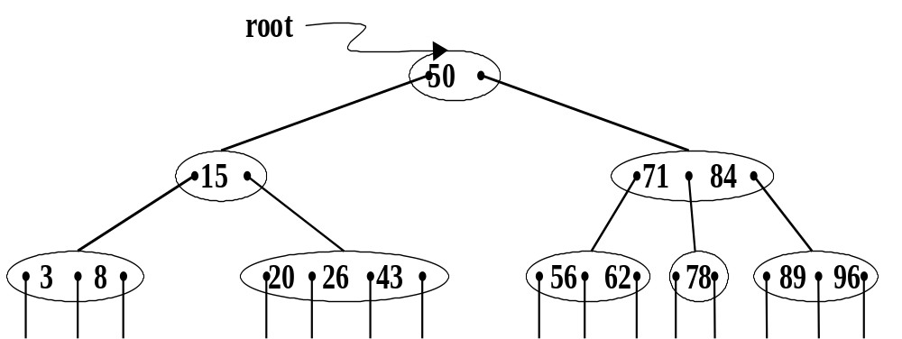
B-树是一种平衡的 多路搜索 树

Slide 74
在 m 阶的B-树上，每个非终端结点可能含有：
n 个关键字 K_{i}（1≤ i≤n） n<m
n 个指向记录的指针 D_{i}（1≤i≤n）
n+1 个指向子树的指针 A_{i}（0≤i≤n）
多叉树的特性

Slide 75
非叶结点中的多个关键字均自小至大有序排列，即：K₁< K₂ < … < K_{n}
A_{i-1} 所指子树上所有关键字均小于K_{i}
A_{i} 所指子树上所有关键字均大于K_{i}
搜索树的特性

Slide 76
树中所有叶子结点均不带信息，且在树中的同一层次上
根结点或为叶子结点，或至少含有两棵子树
其余所有非叶结点均至少含有⎡m/2⎤棵子树，至多含有 m 棵子树
平衡树的特性

Slide 77
查找过程
从根结点出发，沿指针搜索结点和在结点内进行顺序（或折半）查找 两个过程交叉进行。

Slide 78
若查找成功，则返回指向被查关键字所在结点的指针和关键字在结点中的位置；
若查找不成功，则返回插入位置。

Slide 79
插 入
在查找不成功之后，需进行插入
显然，关键字插入的位置必定在最下层的非叶结点，有下列几种情况

Slide 80
插入后，该结点的关键字个数n<m， 不修改指针

Slide 81
插入后，该结点的关键字个数 n=m，
则需进行“结点分裂”，令 s = ⎡m/2⎤，
在原结点中保留
（A₀，K₁，…… ， K_{s-1}，A_{s-1}）；
建新结点
（A_{s}，K_{s+1}，…… ，K_{n}，A_{n}）；
将（K_{s}，p）插入双亲结点

Slide 82
若双亲为空，则建新的根结点

Slide 83
下列为 3 阶B-树
50
50 80
30 50 80
30
80
50
∧ 20 ∧ 40 ∧
∧ 20 ∧
∧ 40 ∧
∧ 80 ∧
∧ 60 ∧ 80 ∧
∧60∧80∧90∧
∧60∧
∧90∧
插入关键字 = 60
, 90
, 30

Slide 84
删 除
和插入的考虑相反，首先必须找到待删关键字所在结点，并且要求删除之后，结点中关键字的个数不能小于⎡m/2⎤-1，否则，要从其左(或右)兄弟结点“借调”关键字，若其左和右兄弟结点均无关键字可借(结点中只有最少量的关键字)，则必须进行结点的“合并”

Slide 85
查找性能
在含 N 个关键字的 B-树上进行一次查找，需访问的结点个数不超过
log_{⎡m/2⎤}((N+1)/2)+1

Slide 86
B⁺树
是B-树的一种变型

Slide 87
※ 每个叶子结点中含有 n 个关键字和 n 个指向记录的指针；并且，所有叶子结点彼此相链接构成一个有序链表，其头指针指向含最小关键字的结点

Slide 88
※ 每个非叶结点中的关键字 K_{i} 即为其相应指针 A_{i} 所指子树中关键字的最大值
※ 所有叶子结点都处在同一层次上，每个叶子结点中关键字的个数均介于 ⎡m/2⎤和 m 之间

Slide 89
查找过程
※ 在 B⁺ 树上，既可以进行缩小范围的查找，也可以进行顺序查找
※ 在进行缩小范围的查找时，不管成功与否，都必须查到叶子结点才能结束
※若在结点内查找时，给定值≤K_{i}， 则应继续在 A_{i} 所指子树中进行查找

Slide 90
插入和删除
类似于B-树进行，即必要时，也需要进行结点的“分裂”或“归并”

Slide 91
root
50 96
15 50
62 78 96
sq
3 8 15
20 26 43 50
56 62
71 78
84 89 96

Slide 92
8.4 哈希(Hash)表
（散列表）

Slide 93
以上讨论的表示查找表的各种结构的共同特点：记录在表中的位置和它的关键字之间不存在一个确定的关系。

Slide 94
查找的过程为给定值依次和关键字集合中各个关键字进行比较。
查找的效率取决于和给定值进行比较的关键字个数。

Slide 95
用这类方法表示的查找表，其平均查找长度都不为零。
不同的表示方法，其差别仅在于：关键字和给定值进行比较的顺序不同。

Slide 96
对于频繁使用的查找表，希望
ASL = 0
只有一个办法：预先知道所查关键字在表中的位置。
即，要求：记录在表中的位置和其关键字之间存在一种确定的关系。

Slide 97
在一般情况下，需在关键字与记录在表中的存储位置之间建立一个函数关系，以 H(key) 作为关键字为 key 的记录在表中的位置，通常称函数 H(key) 为哈希函数。

Slide 98
※哈希函数是一个映象，即：将关键 字的集合映射到某个地址集合上，它的设置很灵活，只要这个地址集合的大小不超出允许范围即可。

Slide 99
※由于哈希函数是一个压缩映象，因此，在一般情况下，很容易产生 “ 冲突 ” 现象，
即： key1≠ key2，
而 H(key1) = H(key2)

Slide 100
    ※很难找到一个不产生冲突的哈希函数。一般情况下，只能选择恰当的哈希函数，使冲突尽可能少地产生。

Slide 101
因此，在构造这种特殊的“查
找表”时，除了需要选择一个“好”
(尽可能少产生冲突 )的哈希函数
之外；还需要找到一种“处理冲突” 的方法。

Slide 102
哈希表的定义
根据哈希函数 H( key ) 和所选处理冲突的方法，将一组关键字映象到一个有限的、地址连续的地址集 ( 区间) 上，并以关键字在地址集中的“映象”作为相应记录在表中的存储位置，如此构造所得的查找表称为“哈希表”。

Slide 103
    构造哈希函数的方法
对数字关键字可有下列构造方法
直接定址法
数字分析法
平方取中法
折叠法
除留余数法
随机数法
若是非数字关键字，则需先对其进行数字化处理。

Slide 104
数字分析法

Slide 105
假设关键字集合中的每个关键字都是由 s 位数字组成 (u₁, u₂, …, u_{s})，分析关键字集合， 并从中提取分布均匀的若干位或它们的组合作为地址。
此方法适合于：
能预先估计出全体关键字的每一位上各种数字出现的频度。

Slide 106
平方取中法

Slide 107
以关键字的平方值的中间几位作为存储地址。求“关键字的平方值” 的目的是“扩大差别”，同时平方值的中间各位又能受到整个关键字中各位的影响
此方法适合于:
关键字中的每一位都有某些数字重
复出现频度很高的现象。

Slide 108
折叠法

Slide 109
    将关键字分割成若干部分，然后取它们的叠加和为哈希地址。有两种叠加处理的方法：移位叠加和间界叠加。
此方法适合于:
关键字的数字位数特别多

Slide 110
直接定址法

Slide 111
哈希函数为关键字的线性函数
    H(key) = key 或者
    H(key) = a × key + b
此法适合于：
地址集合的大小 = = 关键字集合的大小

Slide 112
除留余数法

Slide 113
设定哈希函数为:
H(key) = key MOD p
其中， p≤m (表长) 并且
    p 应为不大于 m 的素数
    或是
    不含 20 以下的质因子

Slide 114
随机数法

Slide 115
设定哈希函数为:
H(key) = Random(key)
其中，Random 为伪随机函数
通常，此方法用于对长度不等
的关键字构造哈希函数

Slide 116
实际造表时，采用何种构造哈希函数的方法取决于建表的关键字集合的情况(包括关键字的范围和形态)，总的原则是使产生冲突的可能性降到尽可能地小。

Slide 117
    处理冲突的方法
“处理冲突” 的实际含义是
为产生冲突的地址寻找下一个哈希地址
1. 开放定址法
    2. 链地址法

Slide 118
开放定址法(闭域法)
    为产生冲突的地址 H(key) 求得一个地址序列：
    H₀, H₁, H₂, …, H_{s} 1≤ s≤m-1
    其中：H₀ = H(key)
    H_{i} = ( H(key) + d_{i} ) MOD m
    i=1, 2, …, s

Slide 119
增量 d_{i} 的三种取法

Slide 120
1)线性探测再散列
d_{i} = c× i 最简单的情况 c=1
2) 平方探测再散列
d_{i} = 1², -1², 2², -2², …,
3) 随机探测再散列
d_{i} 是一组伪随机数列
4)双散列探测再散列
d_{i}=i×H₂(key)

Slide 121
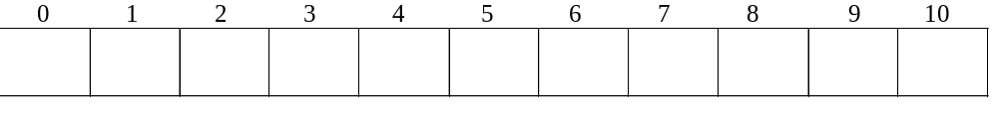
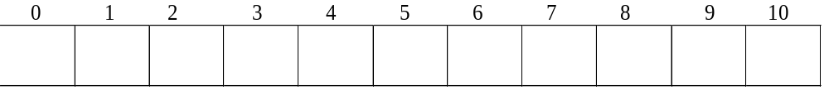
{ 19, 01, 23, 14, 55, 68, 11, 82, 36 }
H(key) = key MOD 11
若采用线性探测再散列处理冲突
55
01
23
14
68
11
82
36
19
1 1 2 1 3 6 2 5 1
若采用二次探测再散列处理冲突
55
01
23
14
36
82
68
19
11

Slide 122
    链地址法(开域法)
    将所有哈希地址相同的记录都链接在同一链表中。

Slide 123
{ 19, 01, 23, 14, 55, 68, 11, 82, 36 }
H(key) = key MOD 7
0
1
2
3
4
5
6
∧
14
01
∧
36
23
∧
∧
11
∧
19
68
∧
82
55
∧

Slide 124
哈希表的查找

Slide 125
    查找过程和造表过程一致。假设采用开放定址处理冲突，则查找过程为：
对于给定值 K，计算哈希地址 i = H(K)
若 r[i] = NULL 则查找不成功
若 r[i].key = K 则查找成功
否则 “求下一地址 Hi” ，直至
r[Hi] = NULL (查找不成功)
或 r[Hi].key = K (查找成功) 为止

Slide 126
哈希表查找的分析
从查找过程得知，哈希表查找的平均查找长度实际上并不等于零。

Slide 127
例8.1 {100, 20, 21, 35, 3, 78, 99, 10}
H(key) = key MOD 7
采用线性探测再散列处理冲突
散列地址 | 0 | 1 | 2 | 3 | 4 | 5 | 6 | 7 | 8
关键字
比较次数
21
35
100
3
78
99
20
10
1
2
1
1
4
5
1
5
平均查找长度：(4*1+2+4+2*5)/8=2.5

Slide 128
例8.2 {19, 01, 23, 14, 55, 68, 11, 82, 36}
H(key) = key MOD 7
0
1
2
3
4
5
6
∧
14
01
∧
36
23
∧
平均查找长度：(6*1+2*2+3)/9=1.4
∧
11
∧
19
68
∧
82
55
∧

Slide 129
决定哈希表查找的ASL的因素
1) 选用的哈希函数；
2) 选用的处理冲突的方法；
3) 哈希表饱和的程度，装载因子 α=n/m 值的大小（n—记录数，
m—表的长度）

Slide 130
一般情况下，可以认为选用的哈希函数是“均匀”的，则在讨论ASL时，可以不考虑它的因素。
因此，哈希表的ASL是处理冲突方法和装载因子的函数。

Slide 131
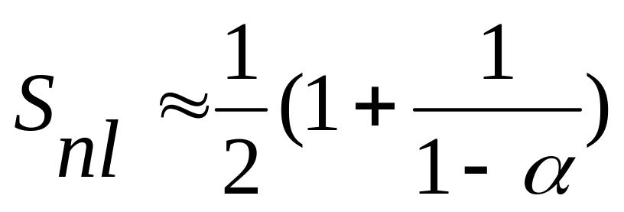
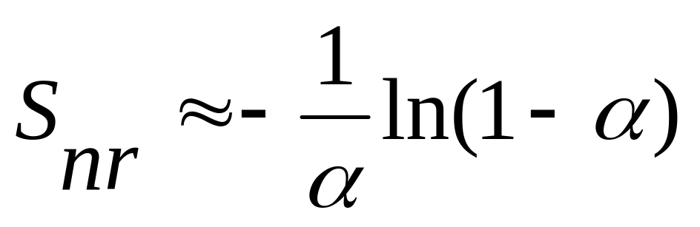
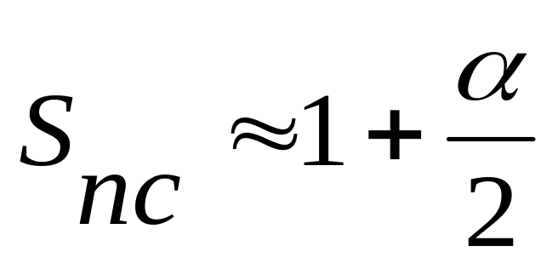
可以证明：查找成功时有下列结果
线性探测再散列
随机探测再散列
链地址法

Slide 132
从以上结果可见：
哈希表的平均查找长度是 α 的函数，而不是 n 的函数。
这说明，用哈希表构造查找表时，可以选择一个适当的装填因子 α ，使得平均查找长度限定在某个范围内。
—— 这是哈希表所特有的特点

Slide 133
哈希表的删除操作
    从哈希表中删除记录时，要作特殊处理，相应地，需要修改查找的算法。

Slide 134
本章小结
1. 顺序表和有序表的查找方法。
2. 熟练掌握二叉排序树、二叉平衡树、B树的构造和查找方法。
3. 熟练掌握哈希表的构造方法，深刻理解哈希表与其它结构的表的实质性的差别。

